Slide 1
Baliza v16
(Vehículo conectado -DGT 3.0-)
Bruselas,

Slide 2
¿Por qué?
En 2021 fallecieron 301 peatones en nuestras carreteras.
    183 en vías urbanas
    118 en vías interurbanas
Notes:
Si analizamos el detalle dentro de los 118 nos encontramos a muchas personas que trabajan en la vía: 5 operarios de grua, 2 personas dedicadas a la conservación de la carretera y 1 policía. Tambien gente que sencillamente decidió pasear por la carretera …. Pero ….

Slide 3
Número de peatones fallecidos por atropello tras bajarse del vehículo
¿Por qué?
Notes:
26 personas perdieron la vida tras bajarse de su vehículo

Slide 4
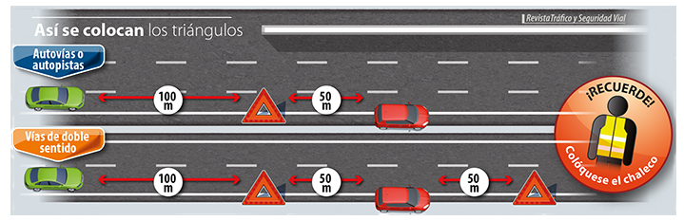
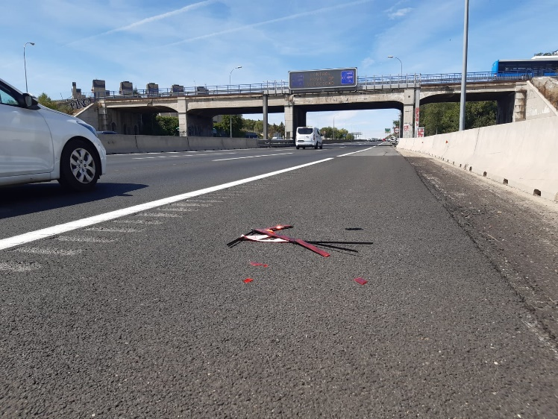
¿Por qué?
Notes:
Por que en autopistas y autovías deberás recorrer 50 metros para colocar el triángulo por detrás del coche. Pero en convencionales con dos sentidos deberás recorrer 50 metros delante y 50 detrás, sometiéndote a un riesgo innecesario.
Además … tal es la sensación de riesgo que los titulares de la vía nos trasladas que es frecuente encontrarse los triángulos de aquellos que decidieron no regresar a retirarlo.

Slide 5
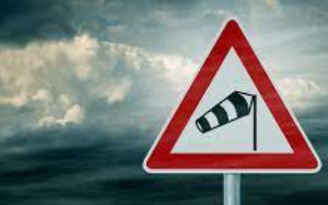


¿Por qué?
100 m
Notes:
Por que con condiciones climatológicas adversas, el triángulo se cae.
Por que solo se le exige que sean visibles a 100 metros de distancia

Slide 6
¿Por qué?
Porque es un caso prático y real de vehículo conectado.
Porque se entiende.
Por que es cómodo y sencillo.
Por que es el regalo perfecto.

Slide 7
¿Cómo?

Slide 8
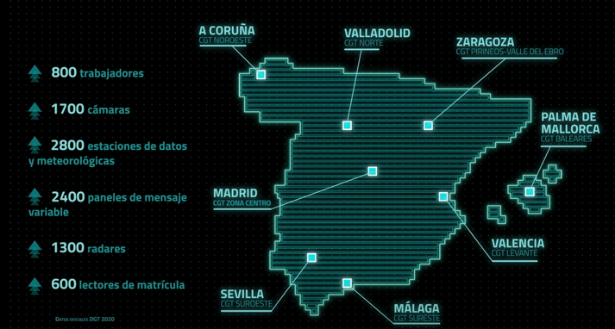
Gestión tradicional del tráfico
Notes:
Sistemas alimentados por los 800 personas que trabajan en los CGT y por el conocimiento de lo que sucede con el que cuenta la Agrupación de Tráfico de la Gurdia Civil.

Slide 9

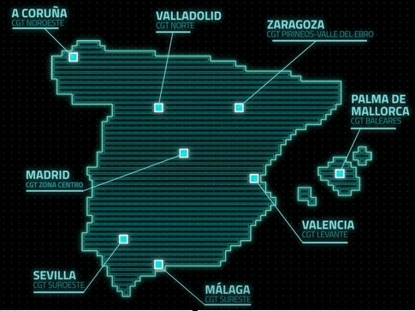
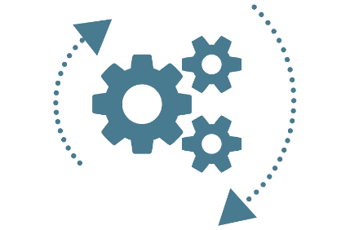


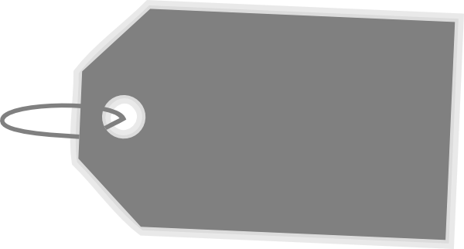
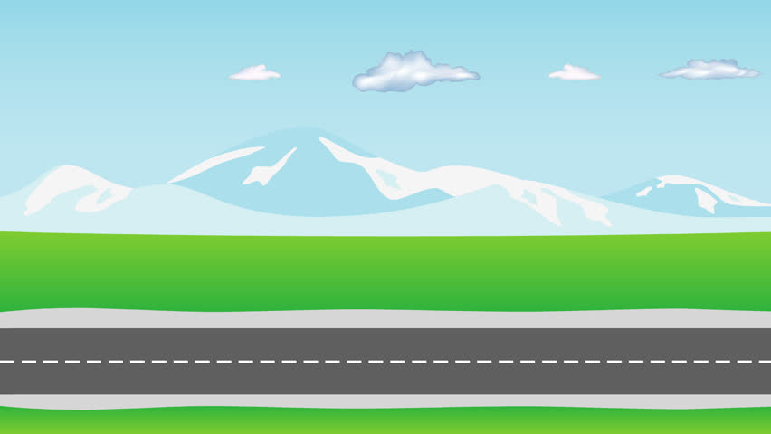


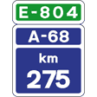
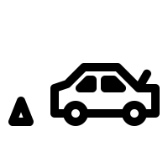
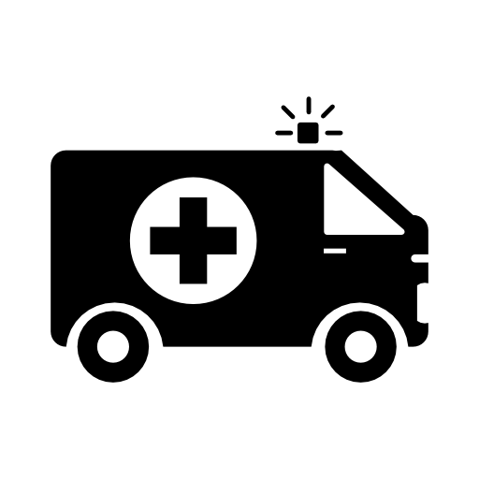


Slide 10
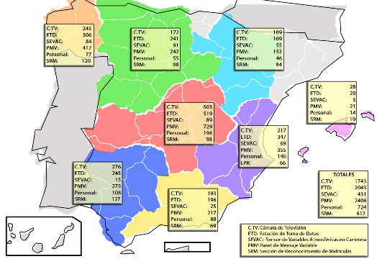
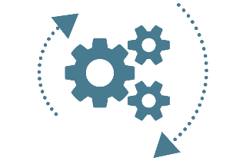

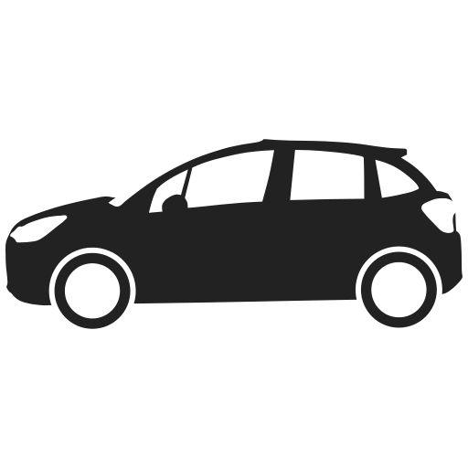

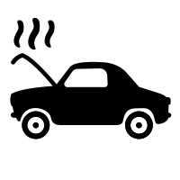

Slide 11
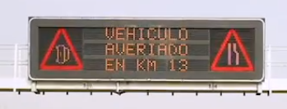
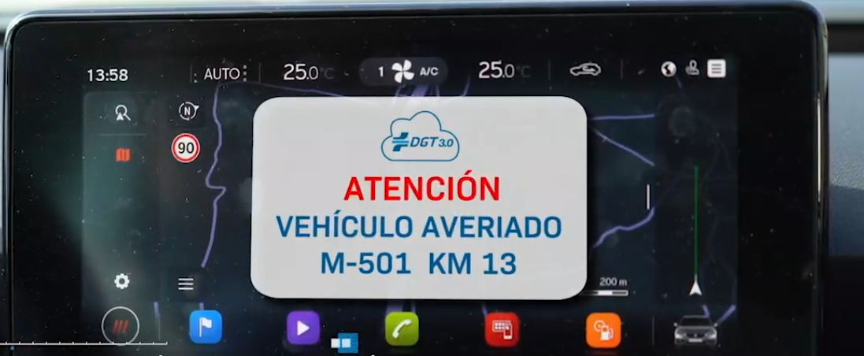
Democratizamos la conectividad

Slide 13
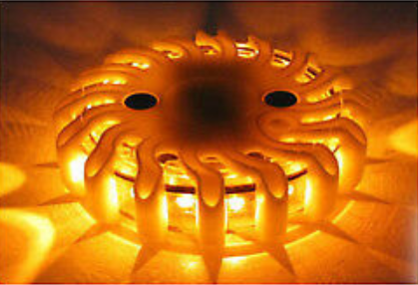
    Opcionalmente, la V-16 podrá comunicarse con el NAP (DGT 3.0)

Slide 14
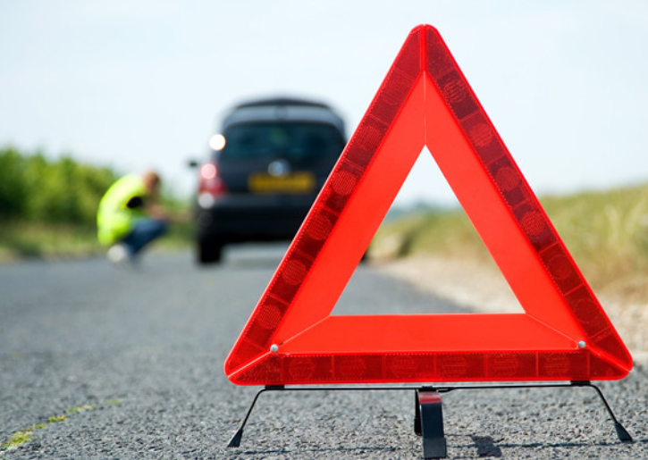
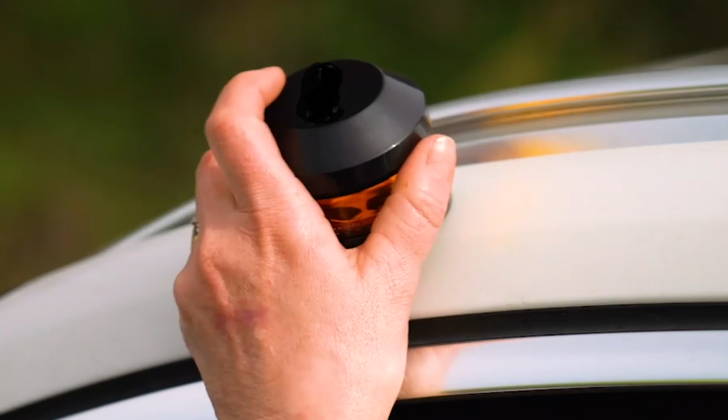
“Sustituir un riesgo
por un gesto”
“… salva vidas”

Slide 15
Muchas gracias

